Slide 1
模式识别
人工智能与自动化学院

Slide 2

第十一讲 卷积神经网络(Convolutional Neural Networks)
11.1 背景(Background)
11.2 卷积核的知识(About Convolutional Kernels)
11.3 卷积神经网络(Convolutional Neural Networks)
11.4 应用示例(Case Study)
人工智能与自动化学院

Slide 3
11.1 背景
深度学习存在的挑战和关键技术
如何设计或确定网络结构
“领域知识”有助于选择网络结构，如计算机视觉中常常用卷积神经网络
模型复杂度高导致过拟合
“大数据”有助于增加训练集，提升泛化能力
“正则化”—如Dropout等手段，增强对噪声的容忍度
模型复杂难以找到最优解
仔细选择初始值，避免落入局部极值，包括预训练等
防止梯度消失，采用合适的激活函数、设计更好的网络结构
计算复杂度高
平行化、批量化、GPU等
人工智能与自动化学院

Slide 4
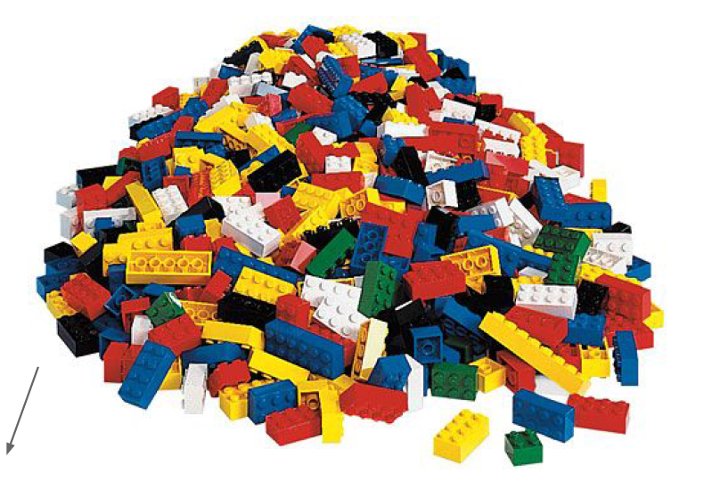

11.1 背景
深度学习存在的挑战和关键技术
九十年代神经网络研究陷入低潮期
人工智能与自动化学院

Slide 5
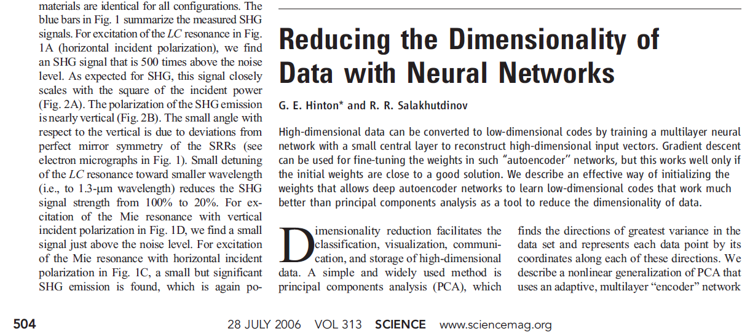
11.1 背景
2006年神经网络重归
人工智能与自动化学院

Slide 6
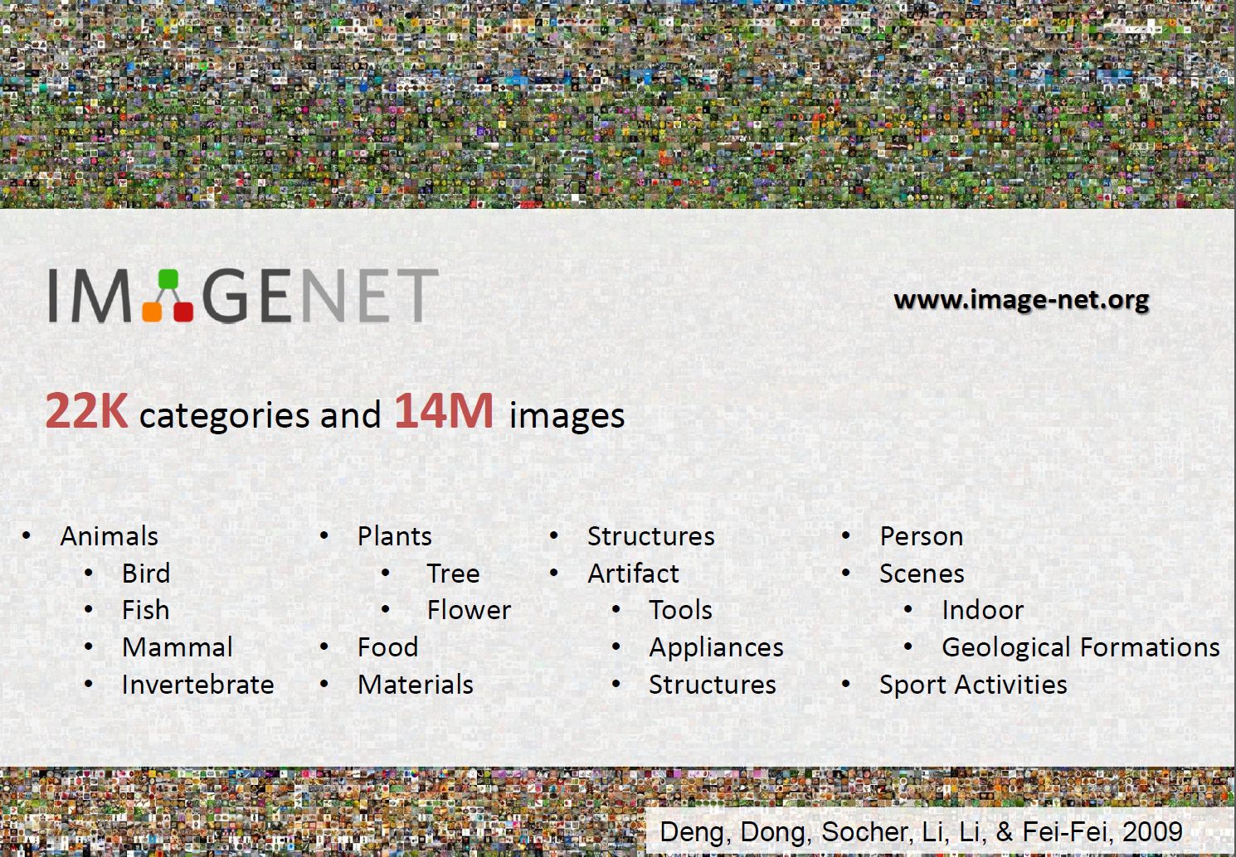
11.1 背景
人工智能与自动化学院

Slide 7
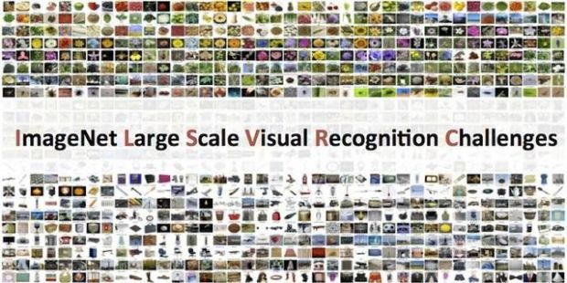
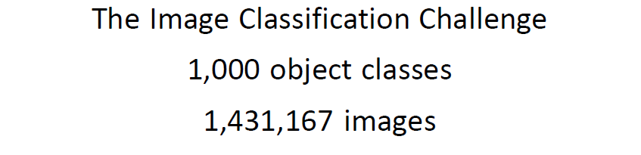
11.1 背景
人工智能与自动化学院

Slide 8

11.1 背景
历年来 ImageNet 挑战赛性能(错误率)排名
人工智能与自动化学院

Slide 9
11.1 背景
历年来 ImageNet 挑战赛性能(错误率)排名
人工智能与自动化学院

Slide 10
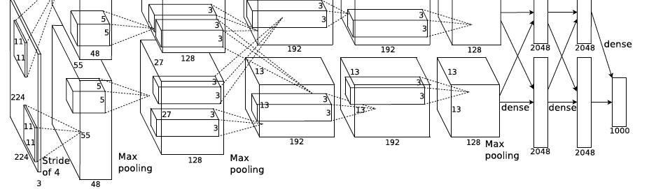
11.1 背景
AlexNet in ImageNet 2012
人工智能与自动化学院

Slide 11
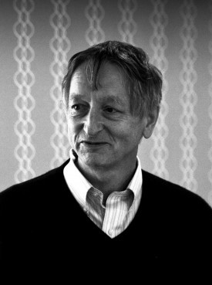
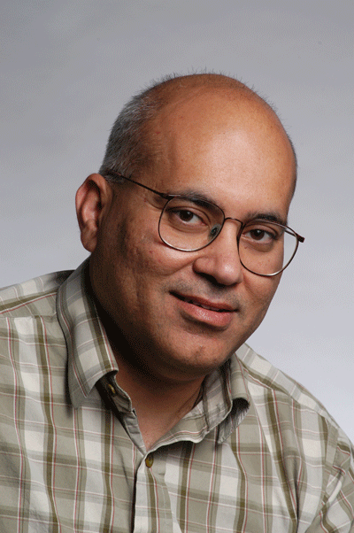
11.1 背景
Geoffrey Hinton
Jitendra Malik
人工智能与自动化学院

Slide 12
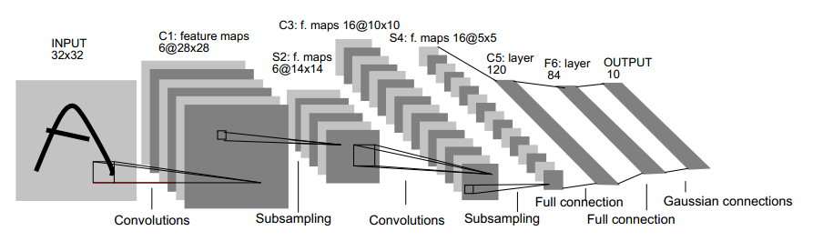

11.1 背景
LeCun in 1989
Digit recognition, AT&T labs
人工智能与自动化学院

Slide 13

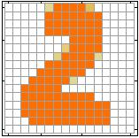

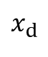
11.1 背景
神经网络(Neural Networks)：
Input
Layer 1
Layer 2
Layer L
Output
……
y₁
……
is 1
0.1
……
……
y₂
0.7
is 2
Softmax
……
……
……
……
……
……
……
y_{K}
$$x_{d}$$
0.2
is 0
Input Layer
Output Layer
= Multi-class Classifier
Hidden Layers
人工智能与自动化学院

Slide 14
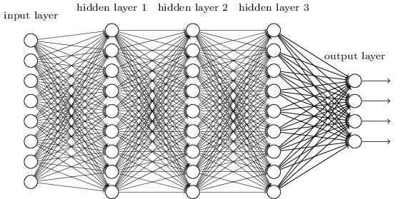
11.1 背景
神经网络(Neural Networks)：
全连接层(Fully connected layer)
Image Size in CIFAR10: 32*32*3=3072
Image Size : 200*200*3=120000
人工智能与自动化学院

Slide 15
第十一讲 卷积神经网络(Convolutional Neural Networks)
11.1 背景(Background)
11.2 卷积核的知识(About Convolutional Kernels)
11.3 卷积神经网络(Convolutional Neural Networks)
11.4 应用示例(Case Study)
人工智能与自动化学院

Slide 16

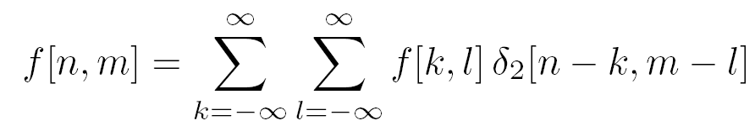
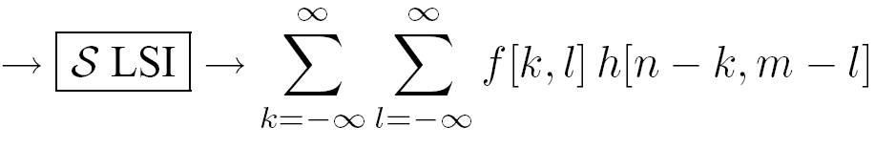
11.2 卷积核的知识
二维卷积( convolution in 2D )：
人工智能与自动化学院

Slide 17
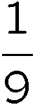
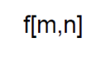
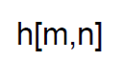
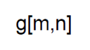
11.2 卷积核的知识
二维卷积应用示例( convolution in 2D – examples )：
1
1
1
=
*
1
1
1
1
1
1
人工智能与自动化学院

Slide 18
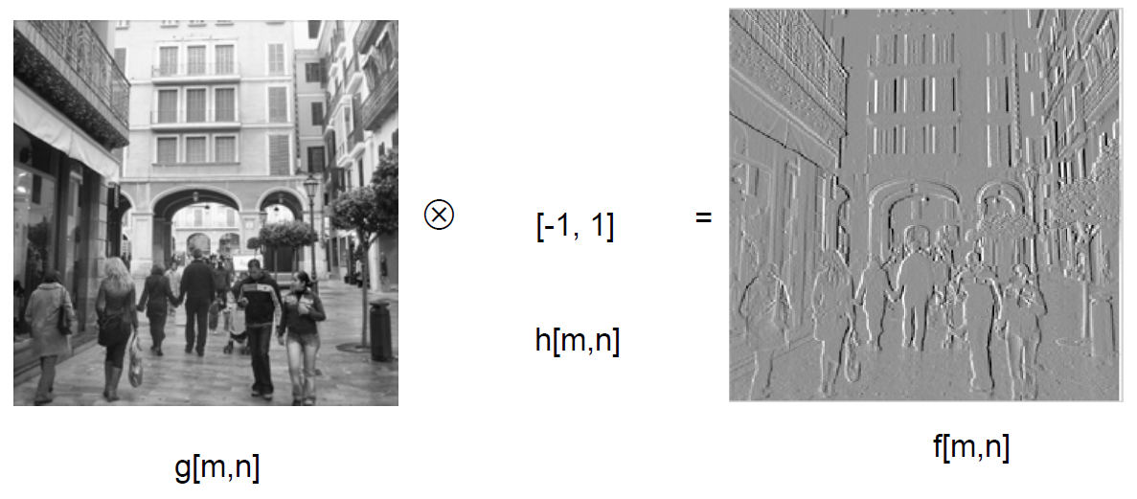

11.2 卷积核的知识
二维卷积应用示例( convolution in 2D – examples )：
人工智能与自动化学院

Slide 19
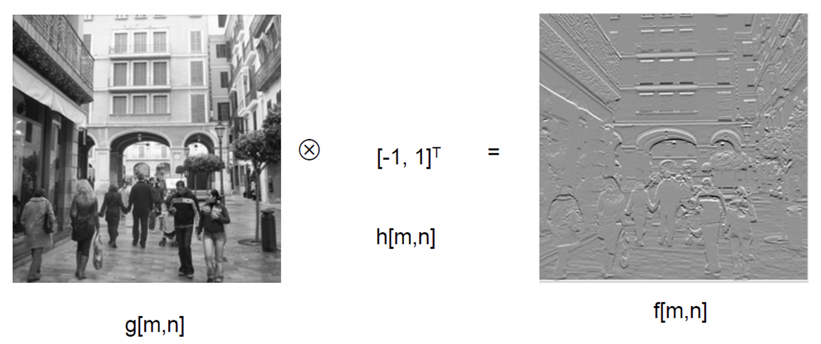
11.2 卷积核的知识
二维卷积应用示例( convolution in 2D – examples )：
人工智能与自动化学院

Slide 20
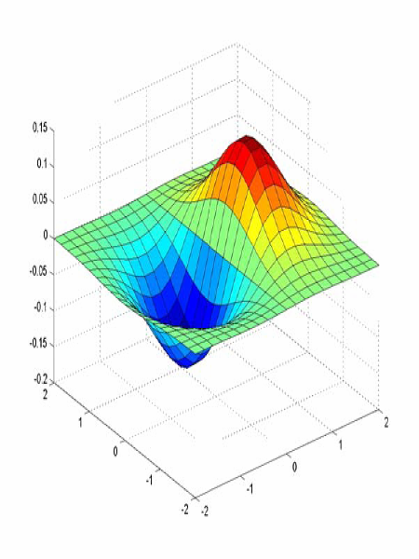
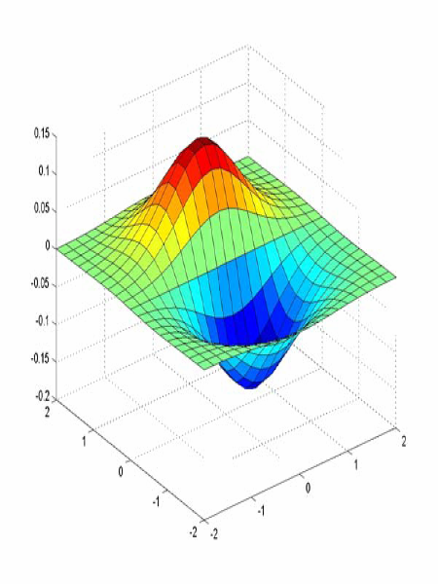
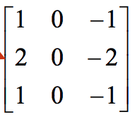
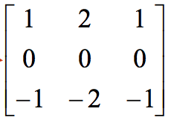
11.2 卷积核的知识
二维卷积应用示例( convolution in 2D – examples )：
x-direction
y-direction
人工智能与自动化学院

Slide 21
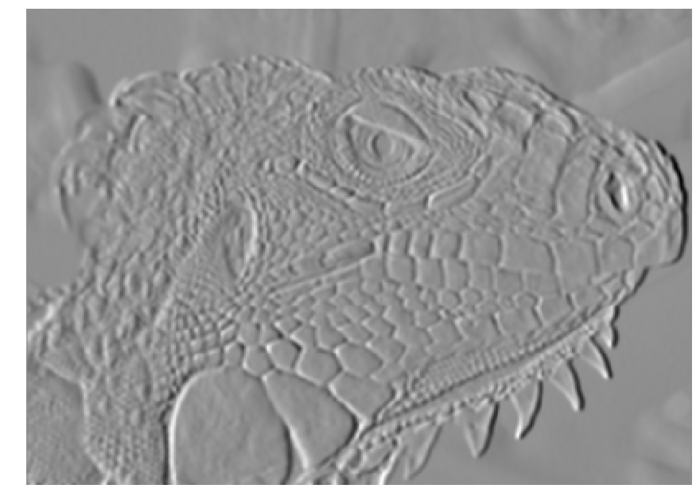
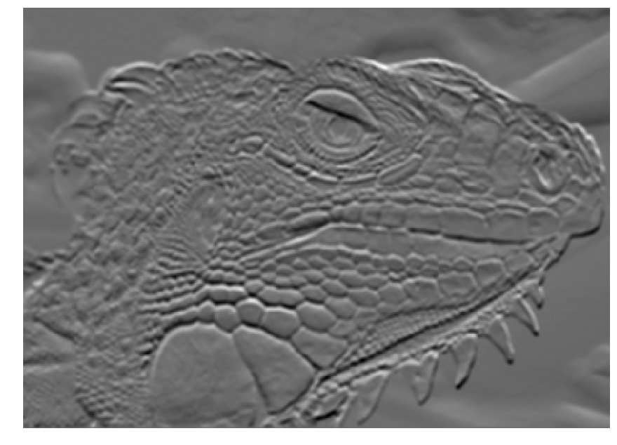
11.2 卷积核的知识
二维卷积应用示例( convolution in 2D – examples )：
X-Derivative of Gaussian
Y-Derivative of Gaussian
人工智能与自动化学院

Slide 22
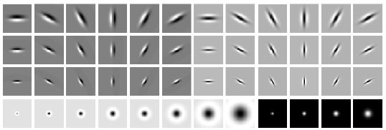
11.2 卷积核的知识
滤波器组(Filter banks)：
方向(orientations)
尺度
(Scales)
“Edges”
“Bars”
“Spots”
人工智能与自动化学院

Slide 23
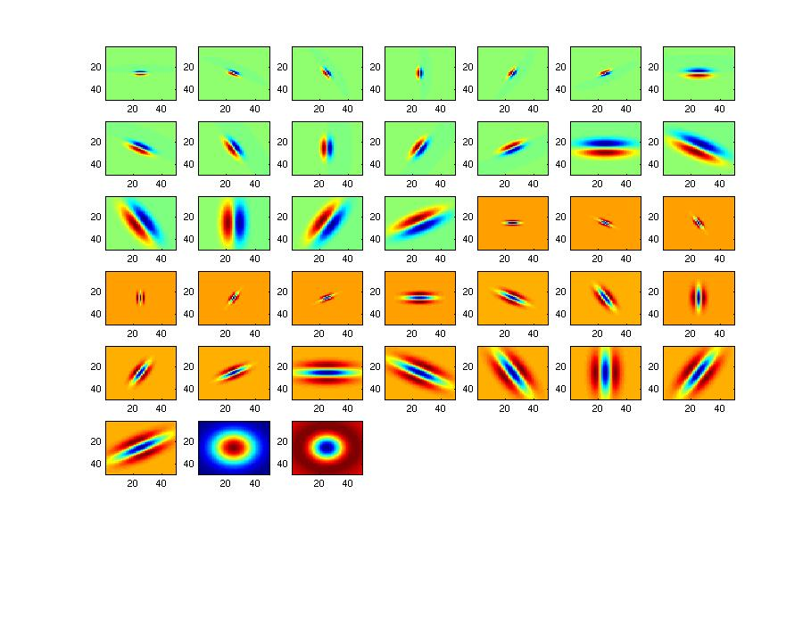
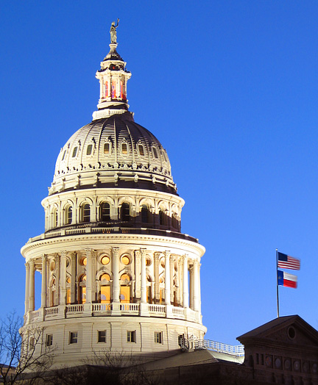
11.2 卷积核的知识
滤波器组(Filter banks)：
人工智能与自动化学院

Slide 24
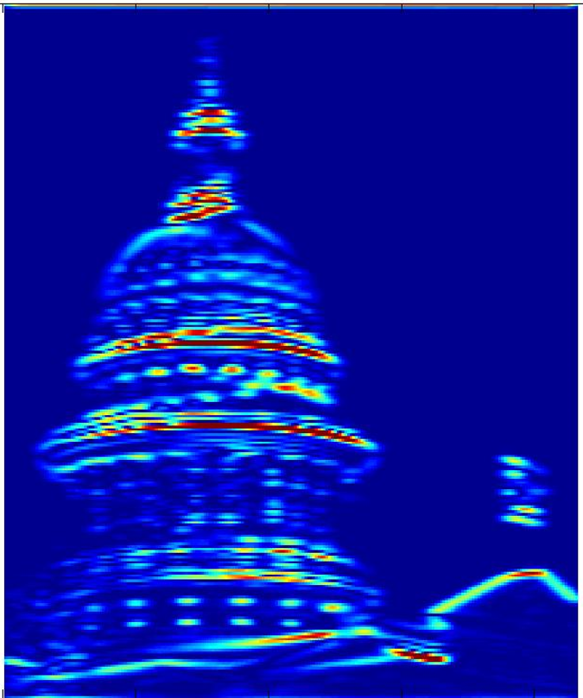
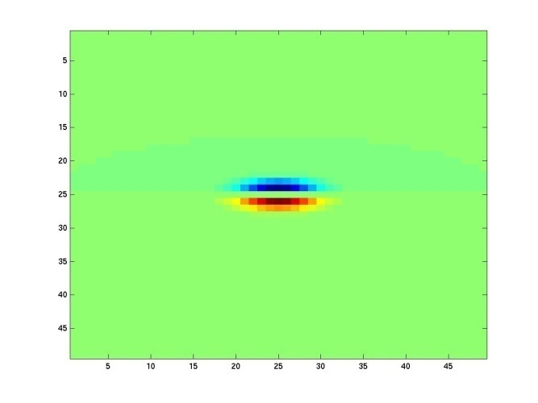
11.2 卷积核的知识
滤波器组(Filter banks)：
人工智能与自动化学院

Slide 25
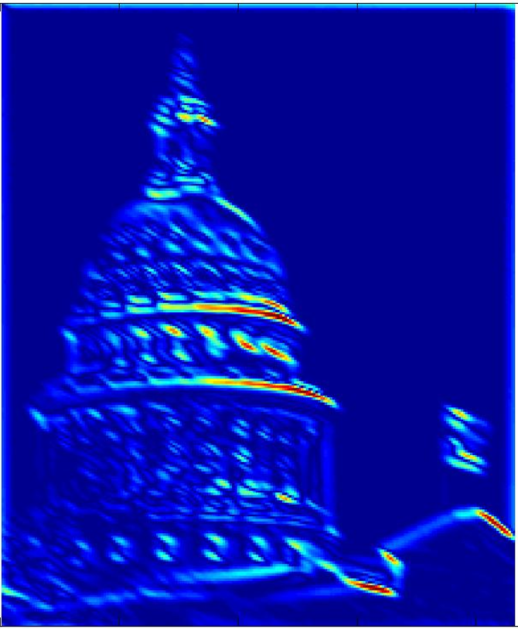
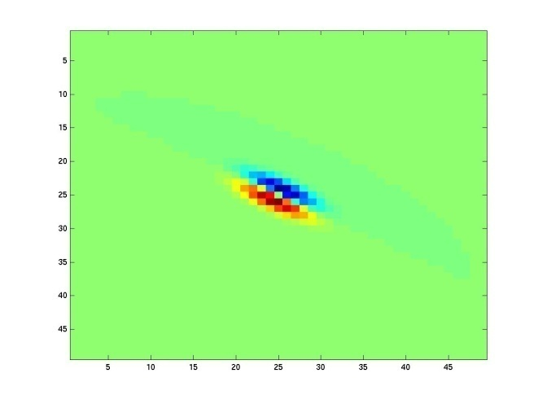
11.2 卷积核的知识
滤波器组(Filter banks)：
人工智能与自动化学院

Slide 26
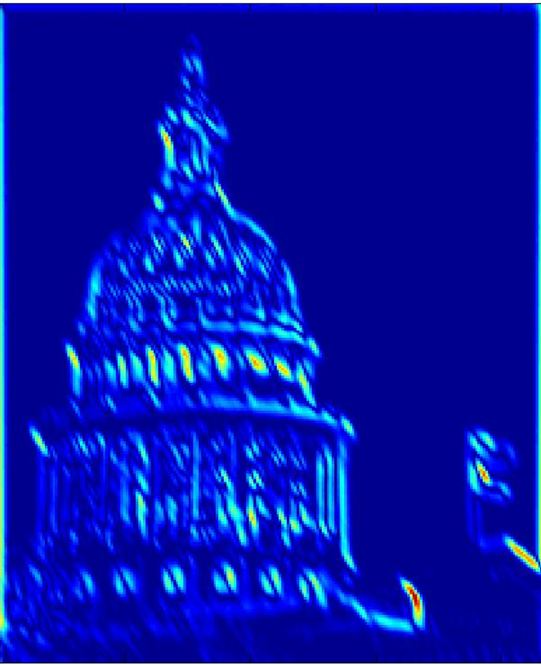
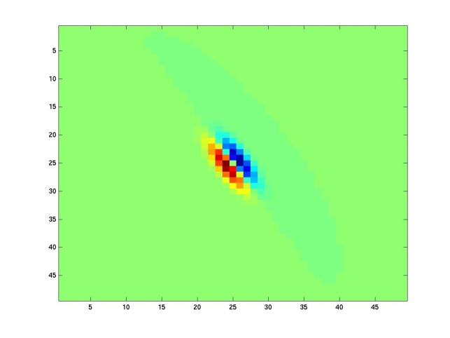
11.2 卷积核的知识
滤波器组(Filter banks)：
人工智能与自动化学院

Slide 27
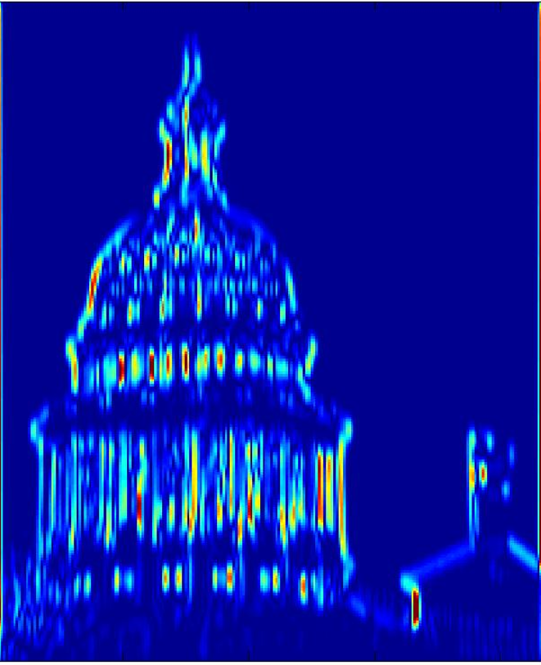
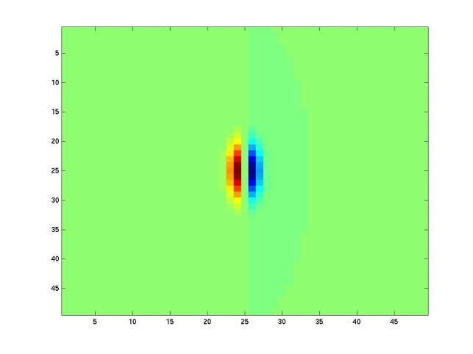
11.2 卷积核的知识
滤波器组(Filter banks)：
人工智能与自动化学院

Slide 28
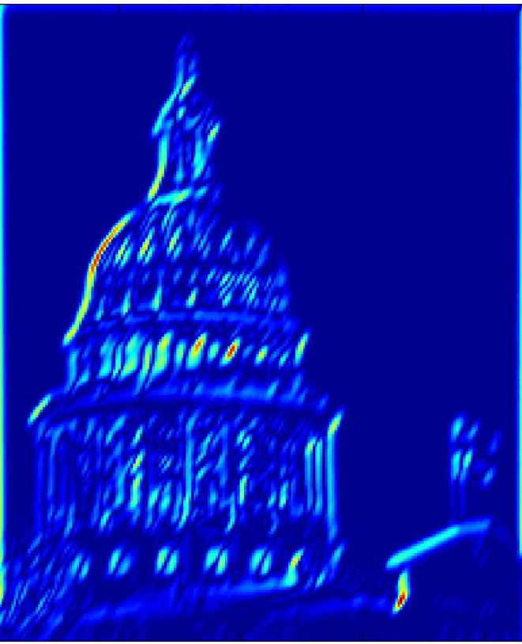
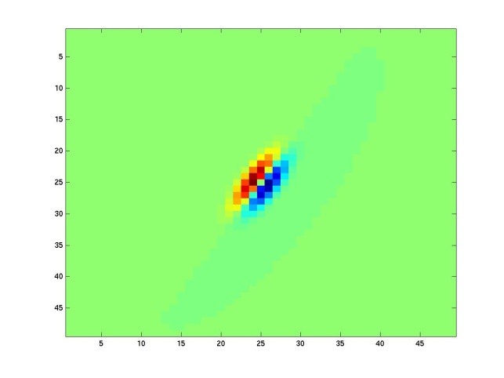
11.2 卷积核的知识
滤波器组(Filter banks)：
人工智能与自动化学院

Slide 29
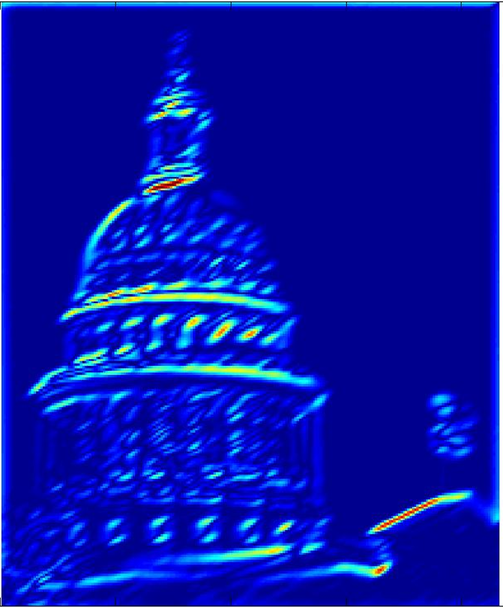
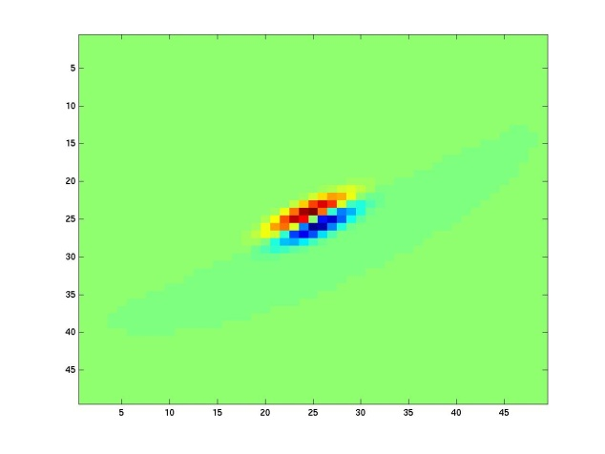
11.2 卷积核的知识
滤波器组(Filter banks)：
人工智能与自动化学院

Slide 30
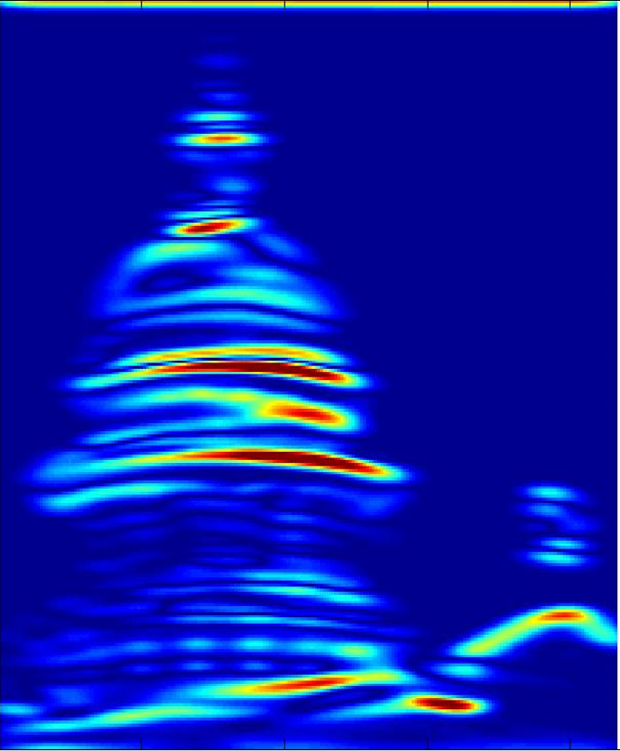
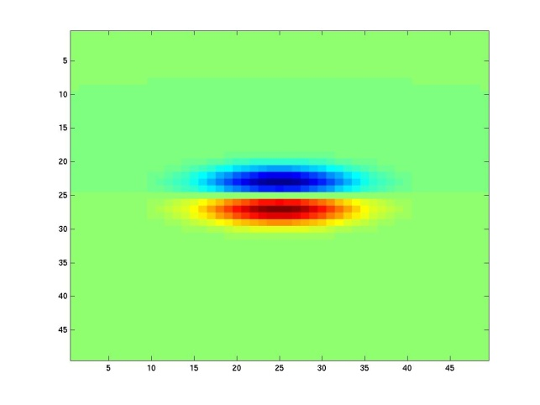
11.2 卷积核的知识
滤波器组(Filter banks)：
人工智能与自动化学院

Slide 31
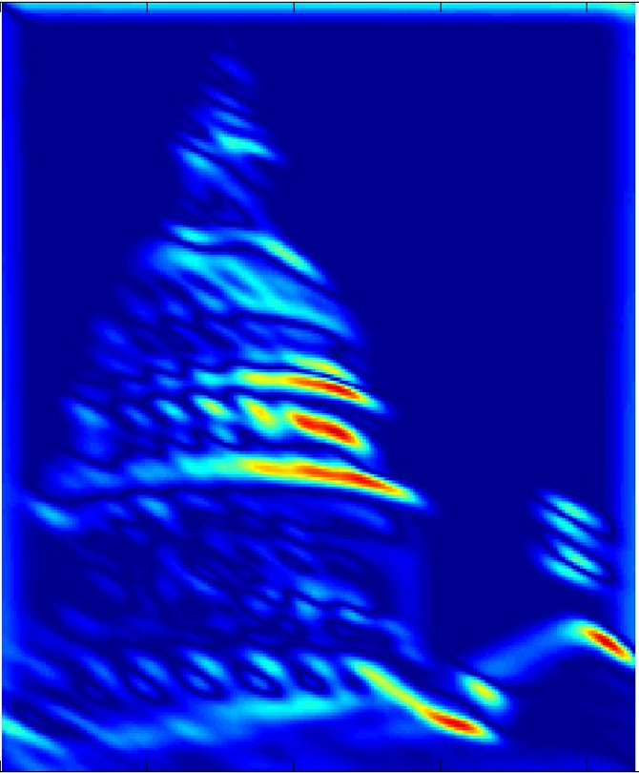
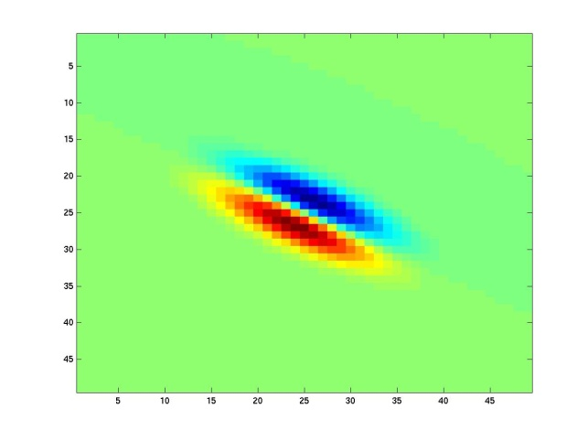
11.2 卷积核的知识
滤波器组(Filter banks)：
人工智能与自动化学院

Slide 32
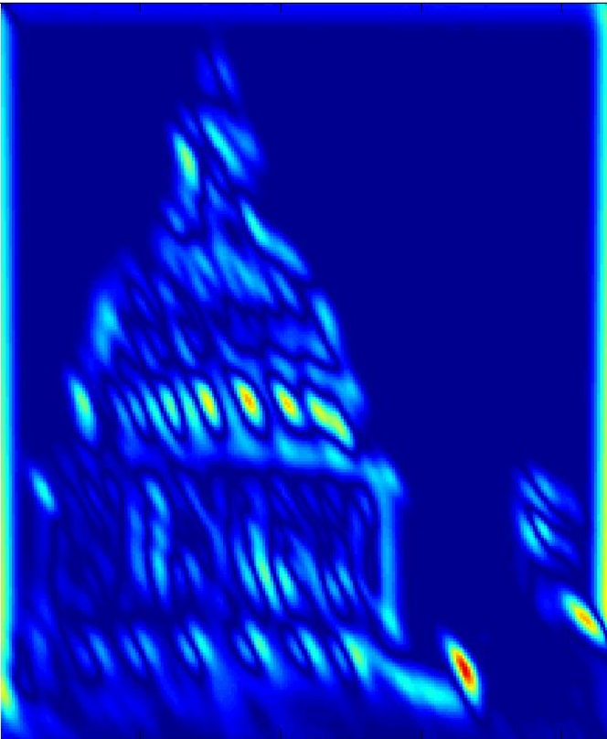
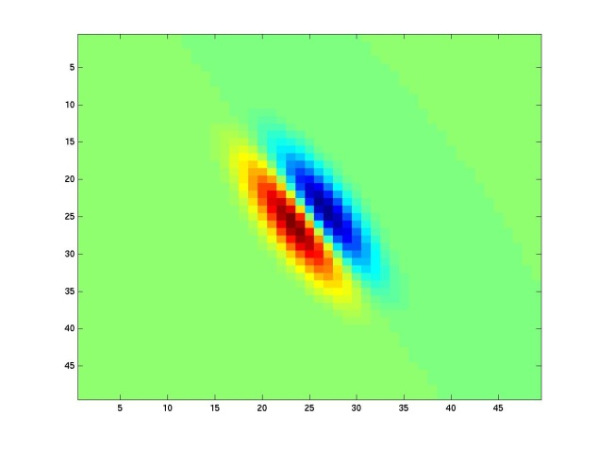
11.2 卷积核的知识
滤波器组(Filter banks)：
人工智能与自动化学院

Slide 33
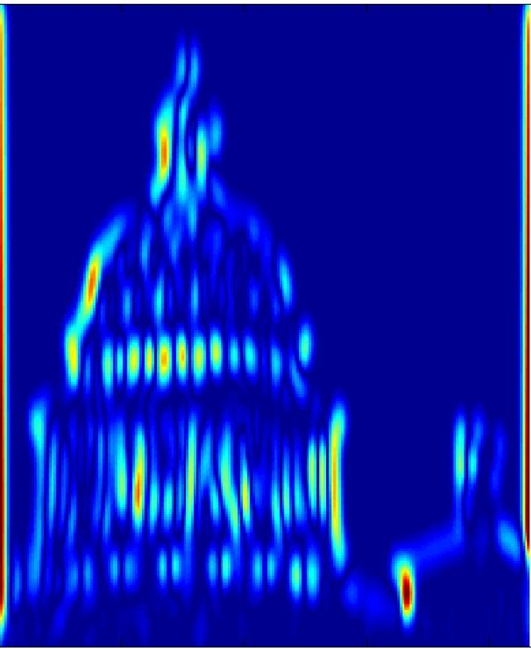
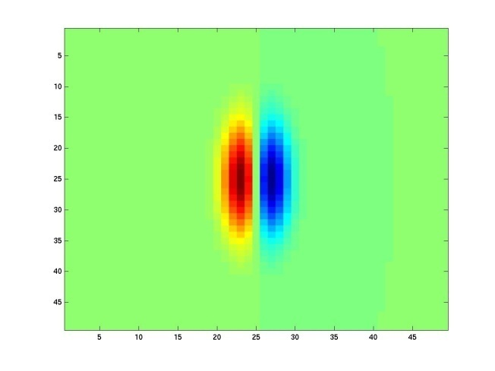
11.2 卷积核的知识
滤波器组(Filter banks)：
人工智能与自动化学院

Slide 34
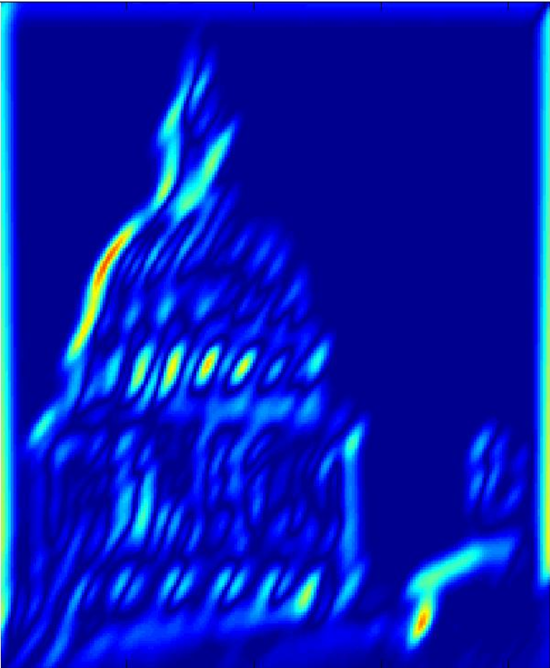

11.2 卷积核的知识
滤波器组(Filter banks)：
人工智能与自动化学院

Slide 35


11.2 卷积核的知识
滤波器组(Filter banks)：
人工智能与自动化学院

Slide 36


11.2 卷积核的知识
滤波器组(Filter banks)：
人工智能与自动化学院

Slide 37


11.2 卷积核的知识
滤波器组(Filter banks)：
人工智能与自动化学院

Slide 38


11.2 卷积核的知识
滤波器组(Filter banks)：
人工智能与自动化学院

Slide 39


11.2 卷积核的知识
滤波器组(Filter banks)：
人工智能与自动化学院

Slide 40


11.2 卷积核的知识
滤波器组(Filter banks)：
人工智能与自动化学院

Slide 41


11.2 卷积核的知识
滤波器组(Filter banks)：
人工智能与自动化学院

Slide 42


11.2 卷积核的知识
滤波器组(Filter banks)：
人工智能与自动化学院

Slide 43
11.2 卷积核的知识
滤波器组(Filter banks)：
[r1, r2, …, r38]
每个像素上由滤波器组产生一系列响应构造成特征向量
人工智能与自动化学院

Slide 44


11.2 卷积核的知识
滤波器组(Filter banks)：
Mean abs responses
人工智能与自动化学院

Slide 45


11.2 卷积核的知识
滤波器组(Filter banks)：
Kmeans over a set of vectors on a collection of images
Vector of filter responses at each pixel
Textons
Filter bank
人工智能与自动化学院

Slide 46

11.2 卷积核的知识
Codewords dictionary formation
人工智能与自动化学院

Slide 47



11.2 卷积核的知识
Bag of words
人工智能与自动化学院

Slide 48

11.2 卷积核的知识
人工智能与自动化学院

Slide 49
第十一讲 卷积神经网络(Convolutional Neural Networks)
11.1 背景(Background)
11.2 卷积核的知识(About Convolutional Kernels)
11.3 卷积神经网络(Convolutional Neural Networks)
11.4 应用示例(Case Study)
人工智能与自动化学院

Slide 50


11.3 卷积神经网络
图像/视觉中采用CNN结构的原因
反映物体特性的模式往往只占图像中很小的一部分
为了发现这些模式，神经元无需与图像中的所有像素连接
神经元与图像中局部区域像素连接，所需的参数量会更少
“beak” detector
人工智能与自动化学院

Slide 51


11.3 卷积神经网络
图像/视觉中采用CNN结构的原因
物体同样的模式可能出现在图像中的不同区域
“upper-left beak” detector
处于不同区域的同一模式检测器做着同样的事情
同一模式检测器使用相同的参数
“middle beak” detector
人工智能与自动化学院

Slide 52


11.3 卷积神经网络
图像/视觉中采用CNN结构的原因
下采样不会改变物体的类别属性
下采样降低了图像大小
网络处理较小的图像需要的参数量也随之减少
bird
bird
subsampling
人工智能与自动化学院

Slide 53


11.3 卷积神经网络
CNN的结构示意
重复多次
cat ……dog
Convolution
Max Pooling
Convolution
Max Pooling
Flatten
卷积
池化
卷积
池化
全连接
特性1
特性2
特性3
反映物体特性的模式往往只占图像中很小的一部分
物体同样的模式可能出现在图像中的不同区域
下采样不会改变物体的类别属性
人工智能与自动化学院

Slide 54
11.3 卷积神经网络
CNN的结构示意
重复多次
cat ……dog
Convolution
Max Pooling
Convolution
Max Pooling
Flatten
卷积
池化
卷积
池化
全连接
特性1
特性2
特性3
反映物体特性的模式往往只占图像中很小的一部分
物体同样的模式可能出现在图像中的不同区域
下采样不会改变物体的类别属性
人工智能与自动化学院

Slide 55
11.3 卷积神经网络
CNN—卷积层工作过程介绍
1 | 0 | 0 | 0 | 0 | 1
0 | 1 | 0 | 0 | 1 | 0
0 | 0 | 1 | 1 | 0 | 0
1 | 0 | 0 | 0 | 1 | 0
0 | 1 | 0 | 0 | 1 | 0
0 | 0 | 1 | 0 | 1 | 0
1 | -1 | -1
-1 | 1 | -1
-1 | -1 | 1
特性1
Filter 1
每个滤波器用于检测一种模式
Matrix
-1 | 1 | -1
-1 | 1 | -1
-1 | 1 | -1
Filter 2
滤波器是可通过学习获得的网络参数
Matrix
6 x 6 image
……
人工智能与自动化学院

Slide 56
11.3 卷积神经网络
CNN—卷积层工作过程介绍
1 | -1 | -1
-1 | 1 | -1
-1 | -1 | 1
stride=1
Filter 1
1 | 0 | 0 | 0 | 0 | 1
0 | 1 | 0 | 0 | 1 | 0
0 | 0 | 1 | 1 | 0 | 0
1 | 0 | 0 | 0 | 1 | 0
0 | 1 | 0 | 0 | 1 | 0
0 | 0 | 1 | 0 | 1 | 0
6 x 6 image
人工智能与自动化学院

Slide 57
11.3 卷积神经网络
CNN—卷积层工作过程介绍
1 | -1 | -1
-1 | 1 | -1
-1 | -1 | 1
stride=1
Filter 1
1 | 0 | 0 | 0 | 0 | 1
0 | 1 | 0 | 0 | 1 | 0
0 | 0 | 1 | 1 | 0 | 0
1 | 0 | 0 | 0 | 1 | 0
0 | 1 | 0 | 0 | 1 | 0
0 | 0 | 1 | 0 | 1 | 0
6 x 6 image
人工智能与自动化学院

Slide 58
11.3 卷积神经网络
CNN—卷积层工作过程介绍
1 | -1 | -1
-1 | 1 | -1
-1 | -1 | 1
stride=1
Filter 1
1 | 0 | 0 | 0 | 0 | 1
0 | 1 | 0 | 0 | 1 | 0
0 | 0 | 1 | 1 | 0 | 0
1 | 0 | 0 | 0 | 1 | 0
0 | 1 | 0 | 0 | 1 | 0
0 | 0 | 1 | 0 | 1 | 0
3
6 x 6 image
人工智能与自动化学院

Slide 59
11.3 卷积神经网络
CNN—卷积层工作过程介绍
1 | -1 | -1
-1 | 1 | -1
-1 | -1 | 1
stride=1
Filter 1
1 | 0 | 0 | 0 | 0 | 1
0 | 1 | 0 | 0 | 1 | 0
0 | 0 | 1 | 1 | 0 | 0
1 | 0 | 0 | 0 | 1 | 0
0 | 1 | 0 | 0 | 1 | 0
0 | 0 | 1 | 0 | 1 | 0
3
6 x 6 image
人工智能与自动化学院

Slide 60
11.3 卷积神经网络
CNN—卷积层工作过程介绍
1 | -1 | -1
-1 | 1 | -1
-1 | -1 | 1
stride=1
Filter 1
1 | 0 | 0 | 0 | 0 | 1
0 | 1 | 0 | 0 | 1 | 0
0 | 0 | 1 | 1 | 0 | 0
1 | 0 | 0 | 0 | 1 | 0
0 | 1 | 0 | 0 | 1 | 0
0 | 0 | 1 | 0 | 1 | 0
3
-1
6 x 6 image
人工智能与自动化学院

Slide 61
11.3 卷积神经网络
CNN—卷积层工作过程介绍
1 | -1 | -1
-1 | 1 | -1
-1 | -1 | 1
stride=1
Filter 1
1 | 0 | 0 | 0 | 0 | 1
0 | 1 | 0 | 0 | 1 | 0
0 | 0 | 1 | 1 | 0 | 0
1 | 0 | 0 | 0 | 1 | 0
0 | 1 | 0 | 0 | 1 | 0
0 | 0 | 1 | 0 | 1 | 0
3
-1
-3
-1
-3
1
0
-3
-3
-3
0
1
6 x 6 image
3
-2
-2
人工智能与自动化学院

Slide 62
11.3 卷积神经网络
CNN—卷积层工作过程介绍
1 | -1 | -1
-1 | 1 | -1
-1 | -1 | 1
stride=1
Filter 1
1 | 0 | 0 | 0 | 0 | 1
0 | 1 | 0 | 0 | 1 | 0
0 | 0 | 1 | 1 | 0 | 0
1 | 0 | 0 | 0 | 1 | 0
0 | 1 | 0 | 0 | 1 | 0
0 | 0 | 1 | 0 | 1 | 0
3
-1
-3
-1
-3
1
0
-3
-3
-3
0
1
6 x 6 image
3
-2
-2
人工智能与自动化学院

Slide 63
11.3 卷积神经网络
CNN—卷积层工作过程介绍
1 | -1 | -1
-1 | 1 | -1
-1 | -1 | 1
stride=1
Filter 1
1 | 0 | 0 | 0 | 0 | 1
0 | 1 | 0 | 0 | 1 | 0
0 | 0 | 1 | 1 | 0 | 0
1 | 0 | 0 | 0 | 1 | 0
0 | 1 | 0 | 0 | 1 | 0
0 | 0 | 1 | 0 | 1 | 0
3
-1
-3
-1
-3
1
0
-3
-3
-3
0
1
6 x 6 image
3
-2
-2
-1
人工智能与自动化学院

Slide 64
11.3 卷积神经网络
CNN—卷积层工作过程介绍
1 | -1 | -1
-1 | 1 | -1
-1 | -1 | 1
stride=1
Filter 1
1 | 0 | 0 | 0 | 0 | 1
0 | 1 | 0 | 0 | 1 | 0
0 | 0 | 1 | 1 | 0 | 0
1 | 0 | 0 | 0 | 1 | 0
0 | 1 | 0 | 0 | 1 | 0
0 | 0 | 1 | 0 | 1 | 0
3
-1
-3
-1
特性2
相同的模式处于图像的不同位置，可以用参数相同的检测器
-3
1
0
-3
-3
-3
0
1
6 x 6 image
3
-2
-2
-1
人工智能与自动化学院

Slide 65
11.3 卷积神经网络
CNN—卷积层工作过程介绍
1 | -1 | -1
-1 | 1 | -1
-1 | -1 | 1
-1 | 1 | -1
-1 | 1 | -1
-1 | 1 | -1
所有滤波器做同样的操作
stride=1
Filter 2
1 | 0 | 0 | 0 | 0 | 1
0 | 1 | 0 | 0 | 1 | 0
0 | 0 | 1 | 1 | 0 | 0
1 | 0 | 0 | 0 | 1 | 0
0 | 1 | 0 | 0 | 1 | 0
0 | 0 | 1 | 0 | 1 | 0
3
-1
-3
-1
-3
1
0
-3
-3
-3
0
1
6 x 6 image
3
-2
-2
-1
人工智能与自动化学院

Slide 66
11.3 卷积神经网络
CNN—卷积层工作过程介绍
1 | -1 | -1
-1 | 1 | -1
-1 | -1 | 1
-1 | 1 | -1
-1 | 1 | -1
-1 | 1 | -1
所有滤波器做同样的操作
stride=1
Filter 2
1 | 0 | 0 | 0 | 0 | 1
0 | 1 | 0 | 0 | 1 | 0
0 | 0 | 1 | 1 | 0 | 0
1 | 0 | 0 | 0 | 1 | 0
0 | 1 | 0 | 0 | 1 | 0
0 | 0 | 1 | 0 | 1 | 0
3
-1
-3
-1
-1
-3
1
0
-3
-3
-3
0
1
6 x 6 image
3
-2
-2
-1
人工智能与自动化学院

Slide 67
11.3 卷积神经网络
CNN—卷积层工作过程介绍
1 | -1 | -1
-1 | 1 | -1
-1 | -1 | 1
-1 | 1 | -1
-1 | 1 | -1
-1 | 1 | -1
所有滤波器做同样的操作
stride=1
Filter 2
1 | 0 | 0 | 0 | 0 | 1
0 | 1 | 0 | 0 | 1 | 0
0 | 0 | 1 | 1 | 0 | 0
1 | 0 | 0 | 0 | 1 | 0
0 | 1 | 0 | 0 | 1 | 0
0 | 0 | 1 | 0 | 1 | 0
3
-1
-3
-1
-1
-3
1
0
-3
-3
-3
0
1
6 x 6 image
3
-2
-2
-1
人工智能与自动化学院

Slide 68
11.3 卷积神经网络
CNN—卷积层工作过程介绍
1 | -1 | -1
-1 | 1 | -1
-1 | -1 | 1
-1 | 1 | -1
-1 | 1 | -1
-1 | 1 | -1
所有滤波器做同样的操作
stride=1
Filter 2
1 | 0 | 0 | 0 | 0 | 1
0 | 1 | 0 | 0 | 1 | 0
0 | 0 | 1 | 1 | 0 | 0
1 | 0 | 0 | 0 | 1 | 0
0 | 1 | 0 | 0 | 1 | 0
0 | 0 | 1 | 0 | 1 | 0
3
-1
-3
-1
-1
-1
-3
1
0
-3
-3
-3
0
1
6 x 6 image
3
-2
-2
-1
人工智能与自动化学院

Slide 69
11.3 卷积神经网络
CNN—卷积层工作过程介绍
1 | -1 | -1
-1 | 1 | -1
-1 | -1 | 1
-1 | 1 | -1
-1 | 1 | -1
-1 | 1 | -1
所有滤波器做同样的操作
stride=1
Filter 2
1 | 0 | 0 | 0 | 0 | 1
0 | 1 | 0 | 0 | 1 | 0
0 | 0 | 1 | 1 | 0 | 0
1 | 0 | 0 | 0 | 1 | 0
0 | 1 | 0 | 0 | 1 | 0
0 | 0 | 1 | 0 | 1 | 0
3
-1
-3
-1
-1
-1
-1
-1
-3
1
0
-3
-1
-1
-2
1
-3
-3
0
1
-1
-1
-2
1
6 x 6 image
3
-2
-2
-1
-1
0
-4
人工智能与自动化学院

Slide 70
11.3 卷积神经网络
CNN—卷积层工作过程介绍
1 | -1 | -1
-1 | 1 | -1
-1 | -1 | 1
-1 | 1 | -1
-1 | 1 | -1
-1 | 1 | -1
所有滤波器做同样的操作
stride=1
Filter 2
1 | 0 | 0 | 0 | 0 | 1
0 | 1 | 0 | 0 | 1 | 0
0 | 0 | 1 | 1 | 0 | 0
1 | 0 | 0 | 0 | 1 | 0
0 | 1 | 0 | 0 | 1 | 0
0 | 0 | 1 | 0 | 1 | 0
3
-1
-3
-1
-1
-1
-1
-1
-3
1
0
-3
-1
-1
-2
1
-3
-3
0
1
-1
-1
-2
1
6 x 6 image
3
-2
-2
-1
-1
0
-4
人工智能与自动化学院

Slide 71
11.3 卷积神经网络
CNN—卷积层工作过程介绍
1 | -1 | -1
-1 | 1 | -1
-1 | -1 | 1
-1 | 1 | -1
-1 | 1 | -1
-1 | 1 | -1
所有滤波器做同样的操作
stride=1
Filter 2
1 | 0 | 0 | 0 | 0 | 1
0 | 1 | 0 | 0 | 1 | 0
0 | 0 | 1 | 1 | 0 | 0
1 | 0 | 0 | 0 | 1 | 0
0 | 1 | 0 | 0 | 1 | 0
0 | 0 | 1 | 0 | 1 | 0
3
-1
-3
-1
-1
-1
-1
-1
-3
1
0
-3
-1
-1
-2
1
-3
-3
0
1
-1
-1
-2
1
6 x 6 image
3
-2
-2
-1
-1
0
-4
3
人工智能与自动化学院

Slide 72
11.3 卷积神经网络
CNN—卷积层工作过程介绍
1 | -1 | -1
-1 | 1 | -1
-1 | -1 | 1
-1 | 1 | -1
-1 | 1 | -1
-1 | 1 | -1
所有滤波器做同样的操作
stride=1
Filter 2
1 | 0 | 0 | 0 | 0 | 1
0 | 1 | 0 | 0 | 1 | 0
0 | 0 | 1 | 1 | 0 | 0
1 | 0 | 0 | 0 | 1 | 0
0 | 1 | 0 | 0 | 1 | 0
0 | 0 | 1 | 0 | 1 | 0
3
-1
-3
-1
-1
-1
-1
-1
-3
1
0
-3
-1
-1
-2
1
特征图
Feature Map
-3
-3
0
1
-1
-1
-2
1
6 x 6 image
3
-2
-2
-1
-1
0
-4
3
人工智能与自动化学院

Slide 73

11.3 卷积神经网络
CNN—卷积层与全连接层
1 | 0 | 0 | 0 | 0 | 1
0 | 1 | 0 | 0 | 1 | 0
0 | 0 | 1 | 1 | 0 | 0
1 | 0 | 0 | 0 | 1 | 0
0 | 1 | 0 | 0 | 1 | 0
0 | 0 | 1 | 0 | 1 | 0
1 | -1 | -1
-1 | 1 | -1
-1 | -1 | 1
-1 | 1 | -1
-1 | 1 | -1
-1 | 1 | -1
convolution
image
人工智能与自动化学院

Slide 74

11.3 卷积神经网络
CNN—卷积层与全连接层
1 | 0 | 0 | 0 | 0 | 1
0 | 1 | 0 | 0 | 1 | 0
0 | 0 | 1 | 1 | 0 | 0
1 | 0 | 0 | 0 | 1 | 0
0 | 1 | 0 | 0 | 1 | 0
0 | 0 | 1 | 0 | 1 | 0
1 | -1 | -1
-1 | 1 | -1
-1 | -1 | 1
-1 | 1 | -1
-1 | 1 | -1
-1 | 1 | -1
convolution
image
1 | 0 | 0 | 0 | 0 | 1
0 | 1 | 0 | 0 | 1 | 0
0 | 0 | 1 | 1 | 0 | 0
1 | 0 | 0 | 0 | 1 | 0
0 | 1 | 0 | 0 | 1 | 0
0 | 0 | 1 | 0 | 1 | 0
人工智能与自动化学院

Slide 75
11.3 卷积神经网络
1:
1
2:
0
1 | -1 | -1
-1 | 1 | -1
-1 | -1 | 1
3:
0
4:
0
…
7:
0
1 | 0 | 0 | 0 | 0 | 1
0 | 1 | 0 | 0 | 1 | 0
0 | 0 | 1 | 1 | 0 | 0
1 | 0 | 0 | 0 | 1 | 0
0 | 1 | 0 | 0 | 1 | 0
0 | 0 | 1 | 0 | 1 | 0
8:
1
9:
0
10:
0
…
13:
0
14:
0
6 x 6 image
15:
1
16:
1
人工智能与自动化学院

Slide 76


11.3 卷积神经网络
1:
1
2:
0
1 | -1 | -1
-1 | 1 | -1
-1 | -1 | 1
3:
0
4:
0
…
7:
0
1 | 0 | 0 | 0 | 0 | 1
0 | 1 | 0 | 0 | 1 | 0
0 | 0 | 1 | 1 | 0 | 0
1 | 0 | 0 | 0 | 1 | 0
0 | 1 | 0 | 0 | 1 | 0
0 | 0 | 1 | 0 | 1 | 0
8:
1
9:
0
10:
0
…
13:
0
14:
0
6 x 6 image
15:
1
16:
1
人工智能与自动化学院

Slide 77
11.3 卷积神经网络
1:
1
2:
0
1 | -1 | -1
-1 | 1 | -1
-1 | -1 | 1
3:
0
3
4:
0
…
7:
0
1 | 0 | 0 | 0 | 0 | 1
0 | 1 | 0 | 0 | 1 | 0
0 | 0 | 1 | 1 | 0 | 0
1 | 0 | 0 | 0 | 1 | 0
0 | 1 | 0 | 0 | 1 | 0
0 | 0 | 1 | 0 | 1 | 0
8:
1
9:
0
10:
0
…
13:
0
14:
0
6 x 6 image
15:
1
16:
1
人工智能与自动化学院

Slide 78
11.3 卷积神经网络
1:
1
2:
0
1 | -1 | -1
-1 | 1 | -1
-1 | -1 | 1
3:
0
3
4:
0
…
7:
0
1 | 0 | 0 | 0 | 0 | 1
0 | 1 | 0 | 0 | 1 | 0
0 | 0 | 1 | 1 | 0 | 0
1 | 0 | 0 | 0 | 1 | 0
0 | 1 | 0 | 0 | 1 | 0
0 | 0 | 1 | 0 | 1 | 0
8:
1
仅仅需要9个参数，而不是全连接
9:
0
10:
0
…
参数量减少
13:
0
14:
0
6 x 6 image
15:
1
16:
1
人工智能与自动化学院

Slide 79
11.3 卷积神经网络
1:
1
2:
0
1 | -1 | -1
-1 | 1 | -1
-1 | -1 | 1
3:
0
3
4:
0
…
7:
0
1 | 0 | 0 | 0 | 0 | 1
0 | 1 | 0 | 0 | 1 | 0
0 | 0 | 1 | 1 | 0 | 0
1 | 0 | 0 | 0 | 1 | 0
0 | 1 | 0 | 0 | 1 | 0
0 | 0 | 1 | 0 | 1 | 0
8:
1
-1
仅仅需要9个参数，而不是全连接
9:
0
10:
0
…
参数量减少
13:
0
甚至可以更少
14:
0
6 x 6 image
15:
1
16:
1
人工智能与自动化学院

Slide 80


11.3 卷积神经网络
彩色图像的卷积层
32x32x3 image
滤波器的通道数要与输入数据的通道数保持一致
5x5x3 filter
height
width
depth
人工智能与自动化学院

Slide 81


11.3 卷积神经网络
彩色图像的卷积层
滤波器按照设定的步长(Stride)划过整幅图像得到特征图，经过激活函数后得到的也叫激活图(activation map)
人工智能与自动化学院

Slide 82


11.3 卷积神经网络
彩色图像的卷积层
第二个滤波器
人工智能与自动化学院

Slide 83


11.3 卷积神经网络
彩色图像的卷积层
如果有6个5*5*3的滤波器，就可以分别得到6个特征图(激活图)
6个特征图堆叠在一起就构成了一幅28*28*6的“新图像”
人工智能与自动化学院

Slide 84

11.3 卷积神经网络
彩色图像的一系列卷积层操作
人工智能与自动化学院

Slide 85

11.3 卷积神经网络
步长(Stride)、卷积后的图像大小
人工智能与自动化学院

Slide 86
11.3 卷积神经网络
步长(Stride)、卷积后的图像大小
人工智能与自动化学院

Slide 87

11.3 卷积神经网络
填充(Padding)以保持卷积后的图像大小不变
实际应用中，填充常常就是在边界处补0
Input: 7*7; Filter: 3*3; Stride: 1; Pad: 1
Output: 7*7;
( (N-F)/S+1 )
保证输出与输入尺寸一样时，确定填充值的一般表达式：
Input: N*N; Filter: F*F; Stride: S;
Pad: P=(N(S-1)+F-S)/2
人工智能与自动化学院

Slide 88

11.3 卷积神经网络
彩色图像、步长为2的卷积过程：
人工智能与自动化学院

Slide 89

11.3 卷积神经网络
卷积层的模型参数量计算示例：
输入层：
图像大小为32*32*3
卷积计算：
10个5*5*3的滤波器，Stride为1，Pad为2
卷积层：
卷积后得到的特征图大小是多少
1个滤波器：(32+2*2-5)/1+1 = 32
10个滤波器：32*32*10
输入层
卷积层
连接输入与卷积层的参数量是多少
1个滤波器：5*5*3+1 = 76
10个滤波器：10*76 = 760
人工智能与自动化学院

Slide 90








11.3 卷积神经网络
卷积层的模型参数量计算总结：
输入大小为$W_{1}×H_{1}×D_{1},$
滤波器个数为$K,$ 尺寸为$F,$
Stride为$S,$ 零填充为$P$
卷积后得到的特征图大小是$W_{2}×H_{2}×D_{2},$
这里：
$$W_{2}=\frac{W_{1}−F+2P}{S}+1,$$
$$H_{2}=\frac{H_{1}−F+2P}{S}+1,$$
$$D_{2}=K$$
这一层的参数量是：
$$\left({F∙F∙D}_{1}\right)∙K+K$$
人工智能与自动化学院

Slide 91
11.3 卷积神经网络
CNN的结构示意
重复多次
cat ……dog
Convolution
Max Pooling
Convolution
Max Pooling
Flatten
卷积
池化
卷积
池化
全连接
特性1
特性2
特性3
反映物体特性的模式往往只占图像中很小的一部分
物体同样的模式可能出现在图像中的不同区域
下采样不会改变物体的类别属性
人工智能与自动化学院

Slide 92

11.3 卷积神经网络
CNN – Max Pooling
3
-1
-3
-1
-1
-1
-1
-1
1 | -1 | -1
-1 | 1 | -1
-1 | -1 | 1
-3
1
0
-3
-1
-1
-2
1
-1 | 1 | -1
-1 | 1 | -1
-1 | 1 | -1
-3
-3
0
1
-1
-1
-2
1
Filter 1
3
-2
-2
-1
-1
0
-4
3
Filter 2
人工智能与自动化学院

Slide 93
11.3 卷积神经网络
CNN – Max Pooling
3
-1
-3
-1
-1
-1
-1
-1
1 | -1 | -1
-1 | 1 | -1
-1 | -1 | 1
-3
1
0
-3
-1
-1
-2
1
-1 | 1 | -1
-1 | 1 | -1
-1 | 1 | -1
-3
-3
0
1
-1
-1
-2
1
Filter 1
3
-2
-2
-1
-1
0
-4
3
Filter 2
按照步长为2，$2×2$ 的尺寸做池化(Pooing)
人工智能与自动化学院

Slide 94
11.3 卷积神经网络
CNN – Max Pooling
3
1 | -1 | -1
-1 | 1 | -1
-1 | -1 | 1
0
-1
1
-1 | 1 | -1
-1 | 1 | -1
-1 | 1 | -1
1
Filter 1
3
0
3
Filter 2
人工智能与自动化学院

Slide 95

11.3 卷积神经网络
CNN – Max Pooling
1 | 0 | 0 | 0 | 0 | 1
0 | 1 | 0 | 0 | 1 | 0
0 | 0 | 1 | 1 | 0 | 0
1 | 0 | 0 | 0 | 1 | 0
0 | 1 | 0 | 0 | 1 | 0
0 | 0 | 1 | 0 | 1 | 0
3
0
-1
1
Conv
Max
Pooling
3
1
0
3
$2×2×2$ “新图像”
人工智能与自动化学院

Slide 96







11.3 卷积神经网络
池化层的模型参数量计算总结：
输入大小为$W_{1}×H_{1}×D_{1},$
池化(Pooling)窗口的尺寸为$F,$
步长(Stride)为$S$
池化后得到的特征图大小是$W_{2}×H_{2}×D_{2},$
这里：
$$W_{2}=\frac{W_{1}−F}{S}+1,$$
$$H_{2}=\frac{H_{1}−F}{S}+1,$$
$$D_{2}=D_{1}$$
池化层的参数量是：
$$0$$
人工智能与自动化学院

Slide 97
11.3 卷积神经网络
CNN的结构示意
重复多次
cat ……dog
Convolution
Max Pooling
Convolution
Max Pooling
Flatten
卷积
池化
卷积
池化
全连接
特性1
特性2
特性3
反映物体特性的模式往往只占图像中很小的一部分
物体同样的模式可能出现在图像中的不同区域
下采样不会改变物体的类别属性
人工智能与自动化学院

Slide 98
11.3 卷积神经网络
3
CNN – Flatten
0
1
3
0
-1
1
3
3
1
-1
0
3
Flatten
1
Fully Connected Feedforward network
0
3
人工智能与自动化学院

Slide 99


11.3 卷积神经网络
人工智能与自动化学院

Slide 100

11.3 卷积神经网络
所有参数都是通过学习得到
端到端的学习
人工智能与自动化学院

Slide 101
第十一讲 卷积神经网络(Convolutional Neural Networks)
11.1 背景(Background)
11.2 卷积核的知识(About Convolutional Kernels)
11.3 卷积神经网络(Convolutional Neural Networks)
11.4 应用示例(Case Study)
人工智能与自动化学院 曹治国

Slide 102
11.4 应用示例
此部分请各位老师根据所剩课时长度介绍实例帮助学生理解
人工智能与自动化学院

Slide 103
第十讲 神经网络到深度学习(From Neural Networks to Deep Learning)
11.1 背景(Background)
CNN在计算机视觉影响力的一段往事
11.2 卷积核的知识(About Convolutional Kernels)
滤波器组、纹理基元、视觉词典
11.3 卷积神经网络(Convolutional Neural Networks)
卷积层、池化层、全连接层。。。
11.4 应用示例(Case Study)
。。。
人工智能与自动化学院

